Slide 1
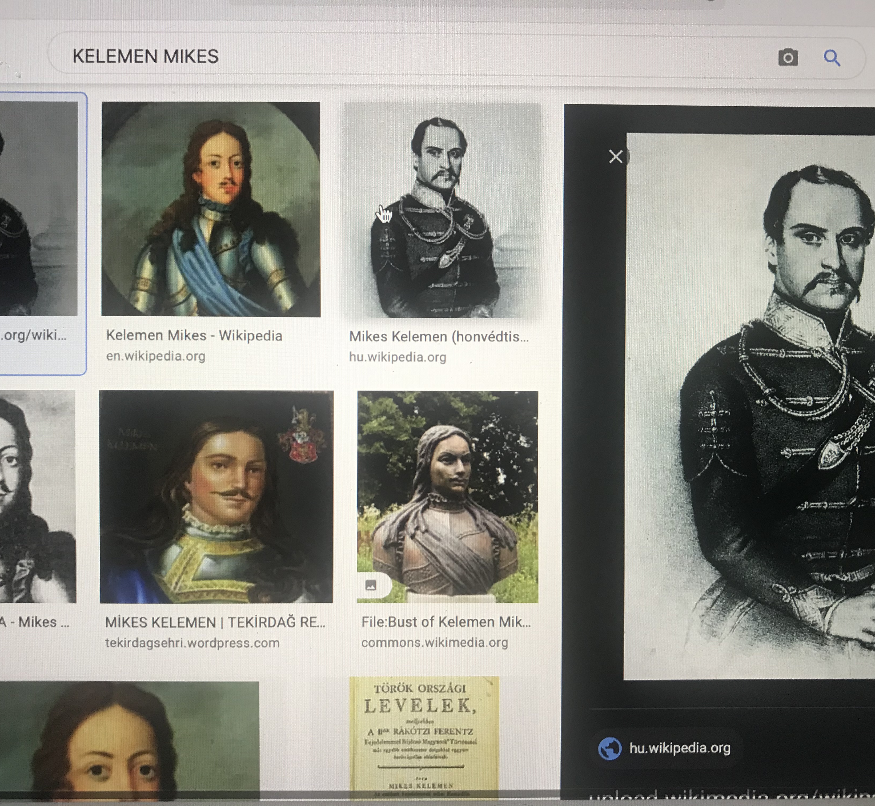
KELEMEN MİKES 1690-1761

Slide 2
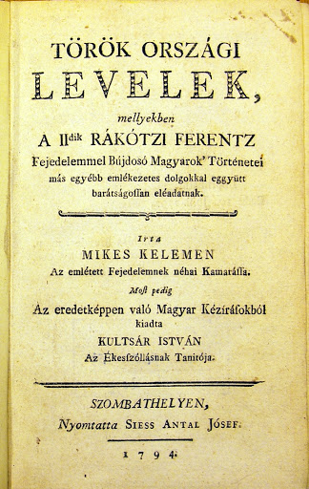
Lévay József: Mikes
Bir başına dinliyorum denizin mırıltısını
Köpüğünde koşturan rüzgarın uğultusunu
Bir başına, bir başına gurbetçiler ortasında
Büyük Türkiye’de (Türk diyarında)
Kanatlanıyor çevremde mezarında dinlenen
Rakoczi’nin yüce ruhu, göğü yırtan
bir denizin hiddetiyle
S egyedül hallgatom tenger mormolását, Tenger habja felett futó szél zúgását, Egyedül, egyedül a bujdosók közül, Nagy Törökországban. Körülöttem lebeg sírjában nyugovó Rákóczi nagy lelke, az eget csapkodó Tenger haragjában. !
http://halaadas.network.hu/blog/halaadas-szeretet-es-unnep-klub-blogja/levay-jozsef-mikes

Slide 3
YAZAR
ÇEVİRMEN
Macar düzyazısının kurucularından
Ardıllarının öncü olarak kabul ettiği
Çağın en büyük dergisi Nyugat’ta simge masa başında oturan Kelemen Mikes ( bkz Tasnádi Ed. Önsöz s.10)
II. Rákóczi Ferenc’in yazıcısı, kahyası, sağkolu
Yalnızca edebiyatın değil, Macar tarihinin, özgürlük savaşının, Türk-Macar ilişkilerinin önemli bir simge ismi
Bizde Türkiye Mektupları ile oldukça tanınıyor. Dönemin sosyo-kültürel ortamına, gündelik yaşam kültürüne, kendi deneyimlerine ve Türk-Macar ilişkilerine ışık tutan çok önemli bir yapıt.
Sürgün yazınının dünyadaki en büyük örneklerinden biri
S/11 Sürgünler tarihi...

Slide 4
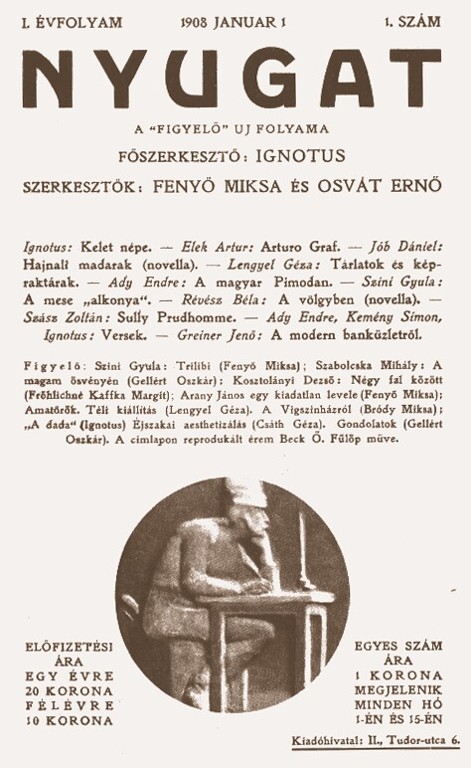
Mikes-Nyugat
Címlapján Mikes Kelemen volt látható, aki a magyarságot és egyben az európaiságot, más szóval a hazafiságot és a humanizmust hivatott jelképezni.
Gelişmiş Batı kültürü (formları, akımlar vb)

Slide 5
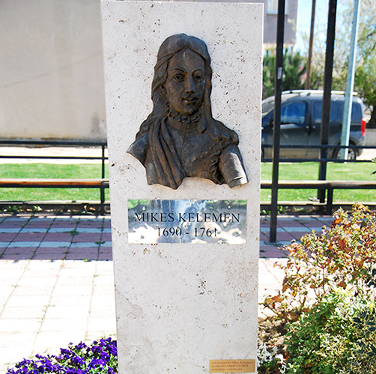
Tekirdağ Parkındaki Heykeli
https://www.turkmagyarizi.com/tekirdağ-parkında-kelemen-mikes’in-bronz-kitabesi.html
„Kont Kelemen Mikes Terkirdağ’a II. Ferenc Rákóczi ile birlikte gelerek ölümüne kadar yanından ayrılmadı.
Rákóczi’nin ölümünün ardından Tekirdağ’daki Macar kolonisine önderlik etti. (Bkz. Macar Başbuğ)
Rákóczi Müzesinde bir heykeli onun bu günlerinin anısını yaşatır. Rákóczi müzesindeki, 23 Ekim 1993’tarihinde açılışı yapılan büstü, István Kissunyi’nin eseridir.
Kendisi Peştamalcı caddesinde, hemen Rákóczi’nin konağının bahçesinin yanında bulunan ve şimdi artık yıkılan bir evde yaşamaktaydı.
«Müzenin hemen arkasındaki sokağa da 2011 yılında yazarın adı verilmiştir. Bu ünlü Macar şahsiyetinin mezarının yeri tam olarak bilinmediğinden Tekirdağlılar onun adına bir park yapmış ve bu parkta Kelemen Mikles için sembolik bir mezar da oluşturmuşlardır. Bu mezarın üzerinde de bronz kabartmalı bir kitabesi vardır. Karcag şehri sanatçısı Sándor Győrfi bu eseri hazırlamıştır»

Slide 6
Tekirdağ’da Macar Sokağı -A Magyarok utcája Rodostóban
https://www.turkmagyarizi.com/phone/rodostó%2C-magyarok-utcája.html
«1720-tól negyed évszázadon keresztül, olykor félezresre rúgó magyar kolónia élt Rodostóban, majd ez a közösség egyre fogyatkozott, eltörökösödött, és beolvadt a helyi lakosságba.»
1720’den sonra 25 yıl boyunca Tekirdağ’da yaşayan bir Macar kolonisi var.
Kent hayatındaki izleri 1970’lerde dahi görülüyor.
Tekirdağ’daki Macar evleri Tamás Pintér ve Zoltán Deák tarafından kayda alınmıştır. Bu alanda, Macar mimarisi üzerine en önemli çalışmalardan.
Denize dik bir sokak
Kıyıda Ferenc Rákóczi’nin konuk evi ve yemek yenilen konağı (bugün Rákóczi Müzesi)
Sokağın kuzeydeki ucunda ise Prensin evi ve kilisesi vardı.

Slide 7
Mikes Kelemen
Erdel (Zagon) doğumlu (1690)
Erdel Dağlarında (Şimdiki Romanya)
Babası da Habsburglara karşı yürütülen ilk özgürlük savaşının liderlerinden (böyle bir yazgı var değil mi edebiyatçılarında*) (Babası yine Türkiye’de sürgünde vefat eden Thököly’nin askeri)
1707’de saraya alınıyor, beyzade oluyor 17 yaşında. Prens Ferenc Rákóczi himayesine
Erdel beyi Rákóczi (1703 Habsburglara karşı savaş-1711 yenilgi)
Özgürlük savaşından sonra (1711) Polonya, İngiltere, Fransa, Türkiye (1717)
Paris günleri: salon hayatı/ dönemin edebi-entelektüel ortamları/ironik dil
Tekirdağ (1720)
Rákóczi’nin ölümü 1735
1758-Macar kolonisi başbuğu (Csaki Bey, Zsigmond Zay Bey, Kelemen)
1761 ölümü /50 yıl sürgünde, yurda dönüşü beklemiş. (44 yılı Türkiye’de) -71 yaşında veba salgınından ölüyor.

Slide 8
Mikes’in Türkiye Mektupları
1794-Türkiye Mektupları
207 mektup
1717-1758
O günlerde gündelik yaşam nasıldı? Kaç kaynak okuduk?
Çok değerli bir kesit sunuyor
Türkiye’de 1944-45 MEB Macar Klasikleri serisi- Çev. Sadrettin Karatay,
Diğer Çev. Edit Tasnádi ( Aksoy yayıncılık)
Salon hayatından uzaklaşma... (j. Eckmann-Macar Ed. Tarihi)
Paris’ten sonra inziva dönemi...
Yazarak baş etme, kayıt tutma
Düz yazının kurucularından sayılıyor Macar edebiyatında.
Hayali Abla/Teyze (iki çeviride iki farklı sesleniş) Ömrü boyunca ona mektup yazar
Müthiş bir sıla hasreti (baştaki şiirde betimlenen)

Slide 9
Türkiye Mektupları
Fransız esinlenmesi bir tarz (Fransız Klasisist Mektupları) http://enciklopedia.fazekas.hu/irodalom/Impresszionizmus-magyar.htm
Mülteci hayatı, hikayeler, kültürel farklılıklarla ilgili şaşkınlıklar, şakacı, karşılaştırmalı, muzip kadın-erkek tarifleri, Türkiye’ye ait kişisel gözlemleri, bazıları başka kaynaklardan... Metinlerarasılık Hristiyan kültürüne ilişkin de veri sunuyor. Kendi gelenekleri vb.
Bir anı defteri gibi tasarlanmış, üslubu çok sürükleyici, esprili,
Gündelik yaşam, sürgün yazgısını paylaşanları, „Tekirdağın o zamanki Türk, Rum, Ermeni, Yahudi sakinlerinin yaşantılarını, alışkanlıklarını, adet ve gelenekleri, İstanbul Babıali ziyaretleri” (Tasnadi Edit Önsöz syf.9)
Tarımdan kadın erkek ilişkilerine, gündelik dedikodulardan saray dedikodularına...

Slide 10
Törökországi Levek
Gündelik yaşamın ne kadar değerli bir yeri olduğunu anlıyoruz.
Kahramana değil sıradan yaşantıya yöneliyor. Bu da fransız tarih yazımından bildiğimiz bir şey
1970’lerde kurumsallaştı, onun kökleri...: „uzun erimli tarihsel yapılar, burke, braudel ” (ek bilgi)
Yani Efendisine övgü kitabı değil. Kahramanlık anlatısı değil. Resmi tarih değil.
Bu mektupların içeriğine ve mektup türünün önemine, o dönemdeki işlevine önümüzdeki hafta ayrıntılı bakacağız!!!

Slide 11
Türkiye Mektupları-Devam
Bugün çok kullanılmayan O zaman hem Macaristan hem de Erdel’de Osmanlıdan kalan ve yaygın sözcüklerin Macarcaları dikkat çekiyor
Boncsok
Gyaur
Rez effendi
Kalmakany
Basa-sag (Macar eklerle-Paşalık)Stambol effendi Özel isim olarak tüketmiş.
Basbug: Macar mültecilerin başı için demiş
”üç yüz yıl önceki bir Türkiye muhabiri”
Kaynak: Osmanlı’da Bir Macar Konuk Prens Rakoczi ve Mikes’in Türkiye Mektupları Çev. Tasnadi E. (1999) s. 9.

Slide 12
Kelemen Mikes
Ömrünü ülkesinden uzak geçirdiği için Macar edebiyat çevrelerinin çok içinde değil
Döneminde çok okunmamış bu yapıt da
Edebiyat yenileşme arayışlarına doğru gidiyor (1700’lerin sonuna doğru)
Dünya tarihinin önemli olayı 1789 Fransız İhtilali ve sonrası ulusal edebiyatlar akımı doğacaktır... Kelemen Mikes’ten sonra!!!
Aydınlanma hareketi
Edebiyatın Batı edebiyatına yaklaşması
Kilise baskısının azaltılması ( II. Jozsef ve II. Lipot)
Milli dil (latincenin yerini alacaktır) II. Jozsef’in Almanca yanılılığına karşın Latinceyi isteyenler çoğunlukta Latince yaşayan dil...
Ulus devletin temellerini atan bu ihtilal... „Devrim şarkıları dahi Macaristan’da latince” Eckmann
Dİl yenileştirme, ulusal tiyatro ve Ulusal Bilimler Akademisi

Slide 13
Genel özellikler (devam)
Derleme, biriktirme dönemi diyebiliriz
Her şeyin envanterini oluşturma zaten bunların sonucu ulusallaşma ve yenileşme yönündeki hareketler hızlanacaktır...
BU çerçevede öncü tarihçilerden 1711 Macar yazını örnekleri adlı latince eserle ”Specimen Hungarie Literatie, David Czvittinger)
Latince eser
Macaristan’da yetişmiş 300 yazarın biyografisi..
Birikimin, literatür oluşturmanın önemi...
İlk Macarca edebiyat tarihi: Péter Bod (1712-1796)
500 Macar yazarın eserlerini ve biyografisini derliyor

Slide 14
Resimlerdeki gündelik...

Slide 15
Resimlere dair...
Bu resimler, çizimler yalnızca sanatsal kaygılarla mı çizildi?
Nasıl bir işlevi var?
Bilmesek ne kaybederiz?
Fotoğraftan öncesi
Tarih-geçmiş ilişkisi /görsel imge tarih yazımı ilişkisi/ deneyimin kaydı

Slide 17
1891-92’de Kálmán Beszédes, 1905’de ise Aladár Edvi Illés çizimler ve resimler hazırlamışlardır

Slide 19
Notes:
Kaynaklar: google /Aladár Edvi Illés -rodosto

Slide 22
https://mult-kor.hu/20100212_a_rodostoi_magyar_hazak_utolso_pillanatai

Slide 23
Paris’ten Tekirdağ’a
Mikes nelere şaşırmış olabilir sizce?
Makro-Mikro kültürel farklar neler? Batı ve Doğu ?
Kültürlerarası iletişim
Kültür-başkasının gözünden kendimizi tarif etme
Resimlere, edebiyata bu bağlamda baktığımızda gördüğümüz:
Tıpatıp bir yansıtma değil, bir yorum
Gerçeklikten beslenen
Çok değerli
Salonlardan sessizliğe
Kent yaşamından doğaya

Slide 24
Çeviri örnekleri (devam)
112.
Amitől tartottunk, abban már benne vagyunk. Az Isten árvaságra téve bennünket, és kivévé ma közüllünk a mi édes urunkot és atyánkot, három óra után reggel. Ma nagypéntek lévén, mind a mennyei, mind a földi atyáinknak halálokot kell siratnunk.
Korktuğumuz başımıza geldi. Tanrı bizi öksüz bıraktı. Bu sabah üçten sonra bizim Sevgili Efendimiz ve Atamızı aramızdan aldı. Bugün, Büyük Cuma olduğundan gerek gökteki, gerekse yerdeki atamız için dua etmeliyiz.
Korktuğumuza uğramış bulunuyoruz. Tanrı sevgili Efendimizi ve Atamızı bu sabah üçte aramızdan alarak bizi öksüz bıraktı. Bugün Büyük Cuma olduğundan hem gökteki hem yerdeki Atamız için ağlamak gerek.

Slide 25
Kelemen Mikes’ten Mektuplar (Çeviriler)
37. levél (1720)
Már itt mi olyan házastüzes emberek vagyunk, és úgy szeretem már Rodostót, hogy el nem felejthetem Zágont.
Biz burada artık uslu uslu oturan, ev bark sahibi insanlar olduk. Rodosto’yu o kadar sevdim ki Zagon’u unutuyorum (1. çeviri)
Biz artık burada ev bark sahibi rahat insanlarız. Tekirdağ’ı öyle sevdim ki Zagon’u unutamıyorum. (2. çeviri)
(Ama)
„stíluseszközök: hasonlat, metafora, -művészi paradoxon („Úgy szeretem már Rodostót, hogy el nem felejthetem Zágont”)”
https://erettsegi.com/tetelek/irodalom/az-irodalmi-level-mufaja/
Notes:
Öyle sevdim ki hiç aklımdan çıkmıyor /hep onu düşündürecek kadar sevdim

